Slide 1
Klasse F versterker
met trilkring derde harmonische
Jan Genoe
September 2022

Slide 2
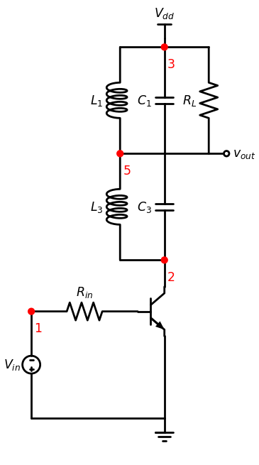
Basisschema van de klasse F versterker

Slide 3
Spice code van de klasse F versterker
* klasse F basiscircuit
Q_Q1 2 1 0 Q2
L_L1 5 3 1uH
C_C1 5 3 10n
R_R1 5 3 60
V_V3 3 0 11V
V_V5 1 0 sin(0.7 0.8 1591500) DC=0.7
C_C3 5 2 10n
L_L3 5 2 0.111uH
.model Q2 NPN(Is=14.34f BF=200 RB=200 )

Slide 4
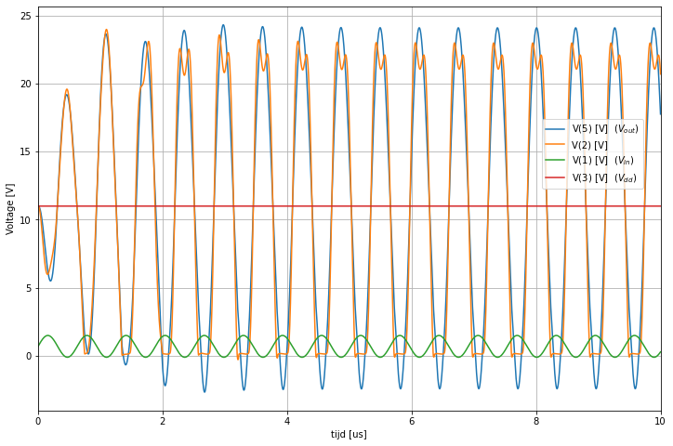
Spanningen op de verschillende knopen van de klasse F versterker.

Slide 5
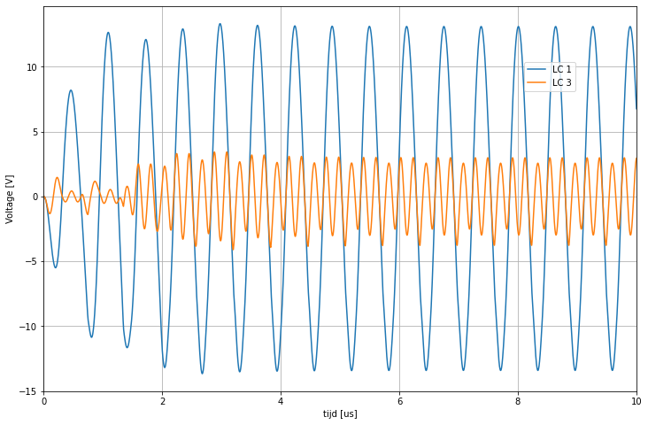
Verloop van de spanning over de eerste (LC1) en over de derde (LC3) harmonische.

Slide 6
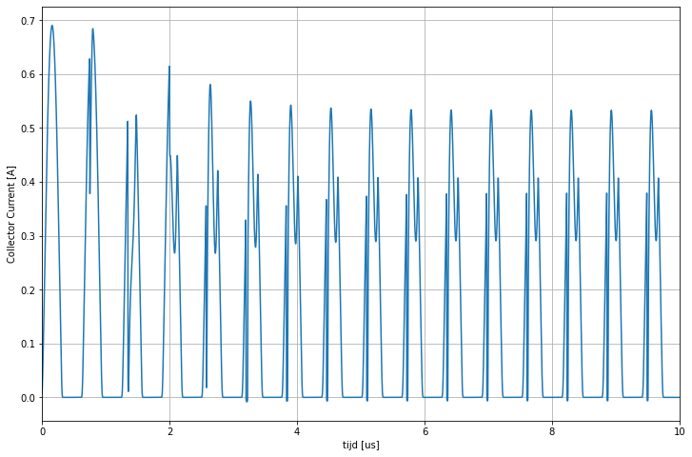
Verloop van de collector current

Slide 7
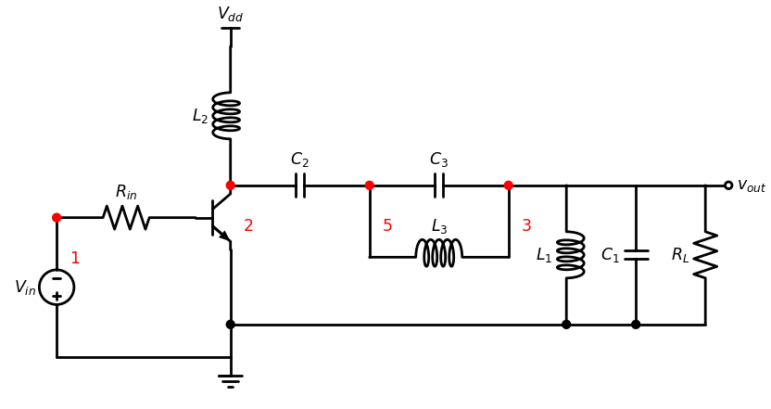
Basisschema van de klasse F versterker waarbij de uitgang oscilleert rond de grond.

Slide 8
Klasse F versterker met oscillatie rond de grond
* klasseF
Q_Q1 2 1 0 Q2
L_L1 0 3 1uH
C_C1 0 3 10n
R_R1 0 3 100
V_V3 4 0 10V
V_V5 1 0 sin(0.4 0.8 1591500) DC=0.4
C_C2 5 3 10n
L_L3 6 3 0.111uH
R_R3 6 5 0.001
L_L2 2 4 2mH

Slide 9
Klasse F versterker met oscillatie rond de grond
C_C3 2 5 1000n
.model Q2 NPN(Is=14.34f BF=200 Rb=100 )

Slide 10
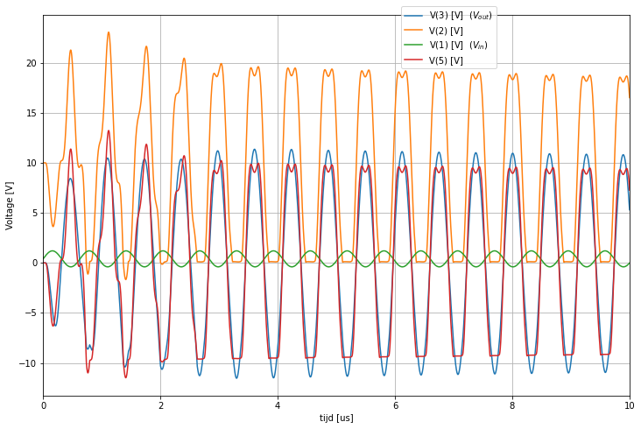
Spice simulatie van de Klasse F waarbij de uitgang oscilleert rond de grond.

Slide 11
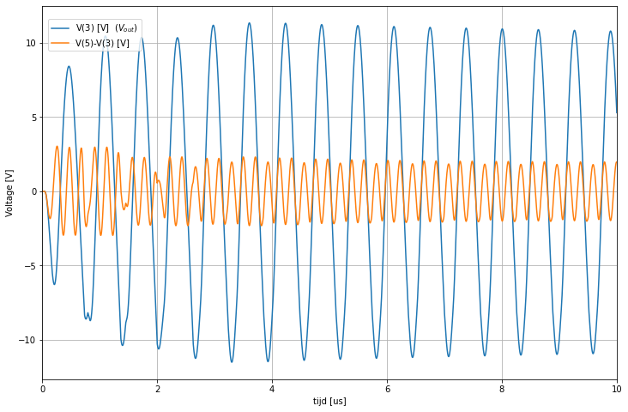
Spice simulatie van de Klasse F waarbij de uitgang oscilleert rond de grond. Verloop van de spanning over de eerste (LC1) en over de derde (LC3) harmonische.

